Slide 1
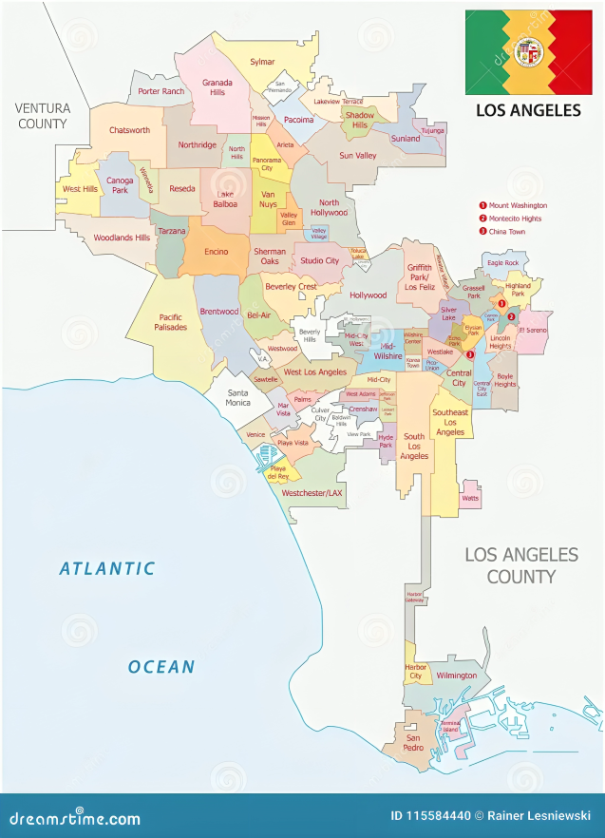
ESTUDIO SOBRE EL COMPORTAMIENTO CRIMINAL EN LA CIUDAD DE LOS ÁNGELES - CALIFORNIA DESDE 2020 HASTA 2024
Isaac Amín Sofán Hernández
José Luis Córdoba Roldan

Slide 2

Contexto
El comportamiento criminal en las grandes urbes es un tema de creciente interés y preocupación, particularmente en ciudades tan diversas y extensas como Los Ángeles, California.
Notes:
Este estudio se centra en analizar los patrones de criminalidad en Los Ángeles desde el año 2020 hasta 2024, utilizando la metodología CRISP-DM para la extracción y análisis de datos. El análisis de la criminalidad en Los Ángeles no solo se justifica por la necesidad de entender los factores que impulsan estos comportamientos, sino también por el impacto que tiene en la calidad de vida de sus habitantes. Los datos utilizados provienen de los informes del Departamento de Policía de Los Ángeles, lo que permite un análisis detallado y riguroso de las tendencias y patrones delictivos.

Slide 3

Objetivos
Analizar las características demográficas (edad, género, ascendencia) de las víctimas de crímenes en Los Ángeles.
Identificar patrones en las características de las víctimas para informar políticas de apoyo y prevención.
Determinar las áreas geográficas con mayor incidencia de criminalidad en Los Ángeles.

Slide 4
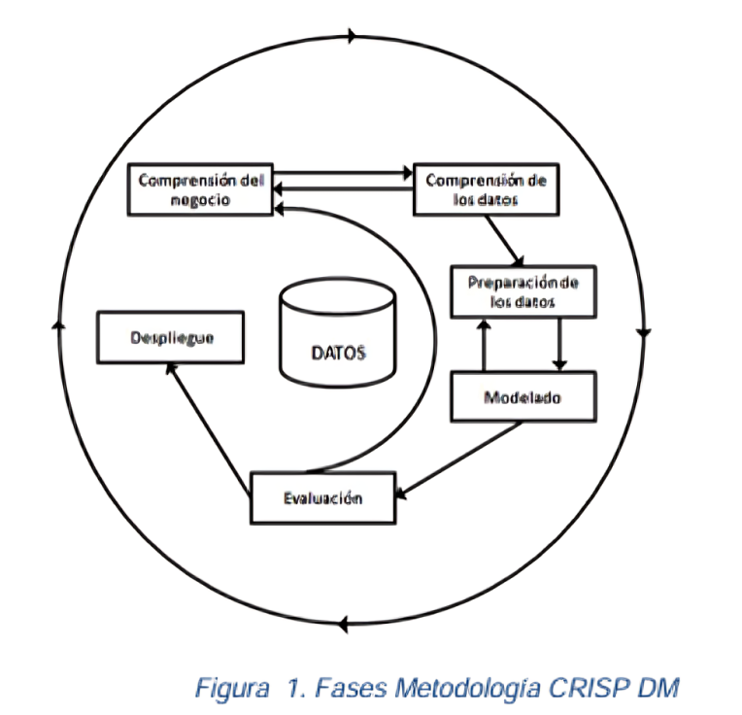
Materiales y Método
En la actualidad, existen múltiples metodologías que facilitan el análisis de datos y la extracción de
información relevante. Una de las más reconocidas es CRISP-DM (Cross Industry Standard Process for
Data Mining).
Notes:
A pesar de ser ampliamente utilizada en proyectos de minería de datos durante más de
veinte años, no goza de la misma notoriedad en muchos entornos laborales, como lo dice la imagen.
Su metodología de proceso se compone de seis etapas.

Slide 5
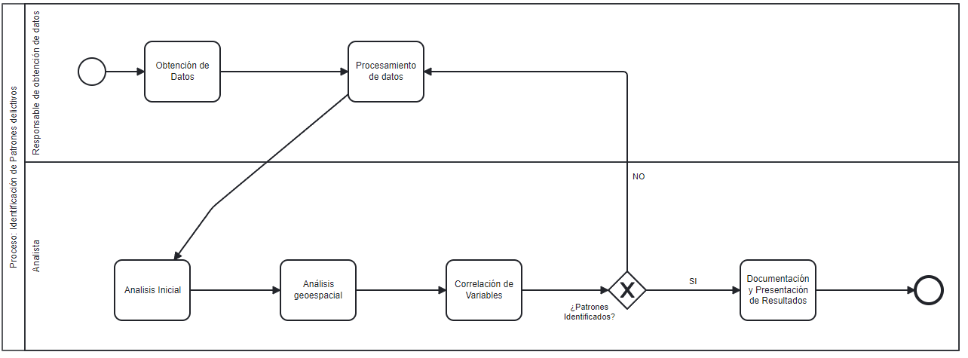
1. Comprensión del negocio

Slide 6
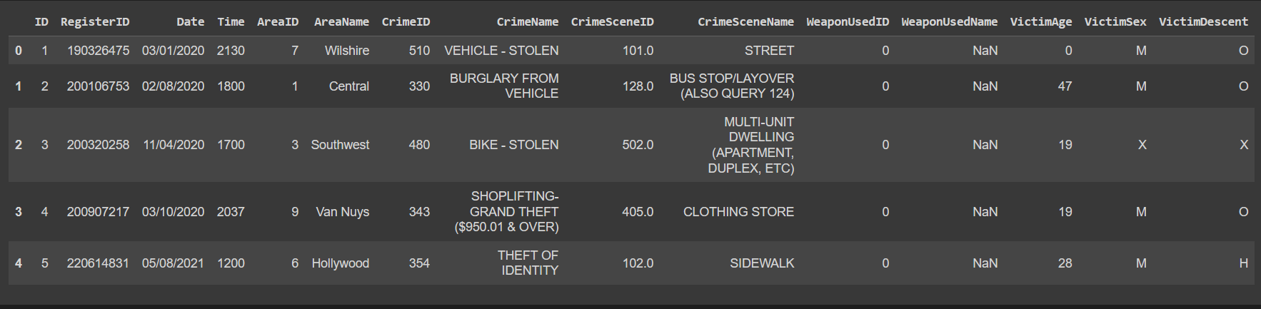
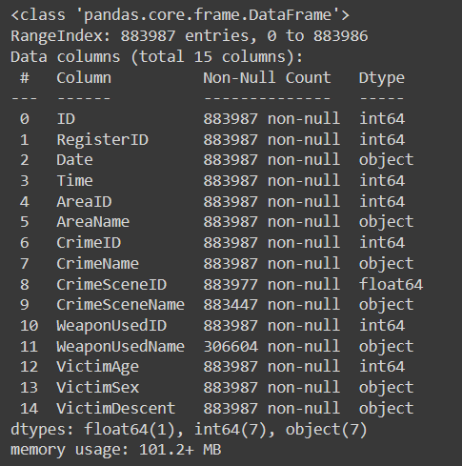
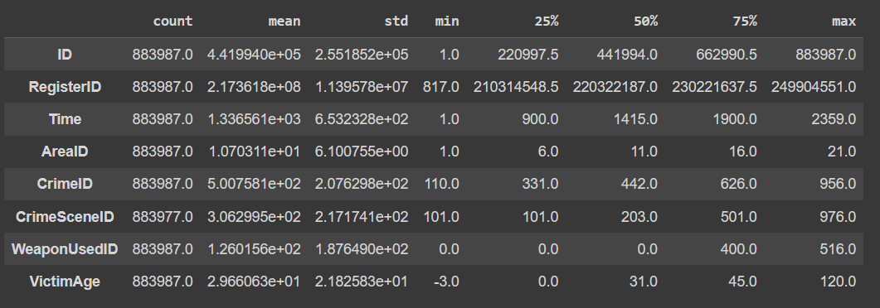
2. Comprensión de los datos

Slide 7
3. Preparación de los datos
Se aplica la transformación de manera uniforme en todo el conjunto de datos.
En el manejo de datos nulos y atípicos, Se evaluó la naturaleza y la importancia de los campos con datos nulos. Se decide si eliminar los campos con datos nulos, teniendo en cuenta los valores faltantes o dejar estos campos con datos nulos según lo que sea necesario.
Luego de realizar el proceso de exploración y análisis del DataSet se procedió a eliminar algunas columnas y reemplazar sus nombres en vista de que no son de relevancia para alcanzar los objetivos planteados.

Slide 8
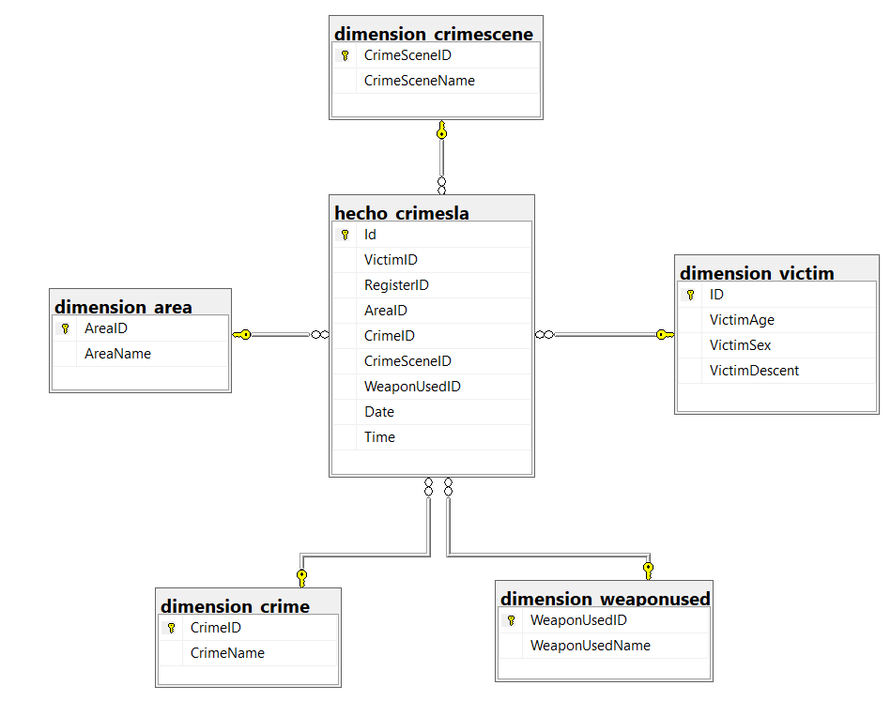
4. Modelado
En la fase de modelado, se destaca el modelo dimensional o de estrella. El diseño del almacén de datos dimensional se basa en el esquema en estrella. El término 'esquema en estrella' hace referencia a la combinación de una tabla de hechos con varias tablas dimensionales.

Slide 9
5. Evaluación
Las tablas de dimensiones están bien normalizadas. Cada tabla almacena un conjunto de datos distinto y coherente, y las tablas no están duplicadas.
Las tablas de dimensiones están relacionadas entre sí de forma lógica. Las tablas se relacionan entre sí mediante claves foráneas, lo que permite consultar y analizar los datos de forma eficaz.
El modelo es flexible y ampliable. Se pueden añadir nuevas tablas de dimensiones al modelo a medida que se necesiten datos adicionales.
Notes:
El modelo dimensional está bien diseñado y es efectivo para almacenar y analizar datos sobre crímenes en la ciudad de Los Ángeles. El modelo tiene las siguientes características positivas

Slide 10
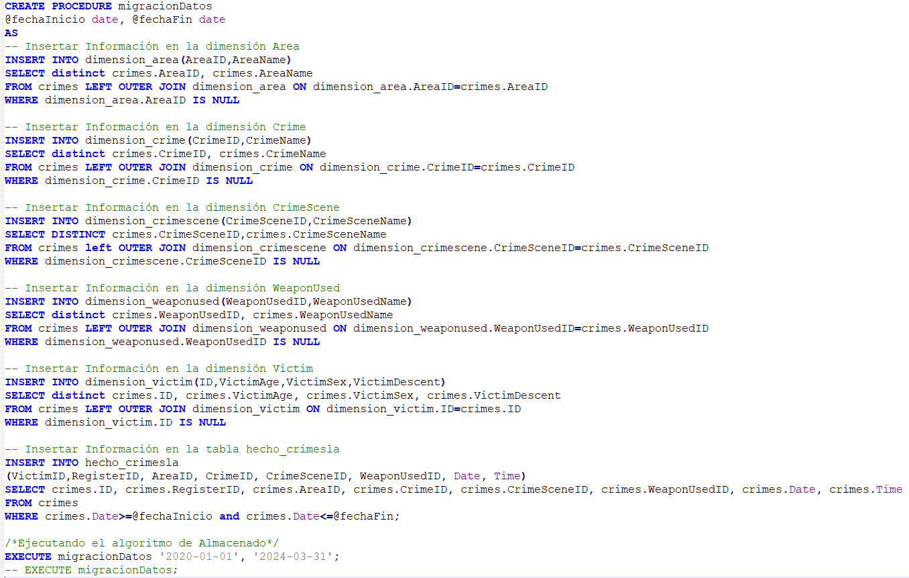
6. Implementación
Se realizó la extracción, transformación y carga (ETL) de datos desde el origen (archivo “crimes.csv”) hasta su destino el sistema de bases de datos Microsoft SQL Server mediante la importación de datos al convertir el archivo ‘csv’ a ‘xslx’ para facilitar el proceso.

Slide 11
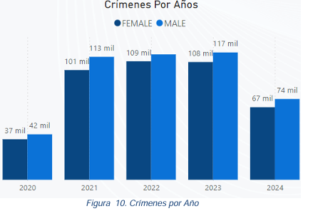
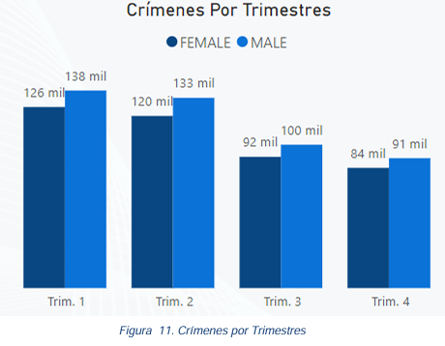
Resultados
Teniendo en cuenta desde el 2020 hasta el 2024, podemos observar que, en los años 2021, 2022 y 2023 se presentaron las cifras más altas de incidentes criminales.
En relación con el trimestre con más incidencias criminales, podemos observar que, en promedio, desde 2020 hasta 2024, en el primer trimestre, comprendido por los meses de enero, febrero y marzo, se presentaron las tasas más altas de crímenes.

Slide 12
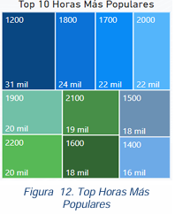
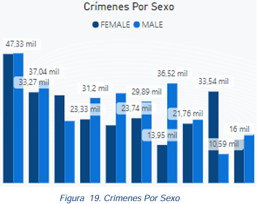
Resultados
Con respecto a las horas críticas donde la seguridad se ve superada por el número de incidencias, la Figura 12 evidencia cómo las 12 p.m. es la hora del período comprendido entre el año 2020 y el primer trimestre de 2024 en la que se cometieron más crímenes en la ciudad de Los Ángeles.
La cantidad de crímenes cometidos, diferenciados por sexo (femenino y masculino). Cada barra representa una categoría específica de crímenes con las cifras exactas de cada sexo.

Slide 13
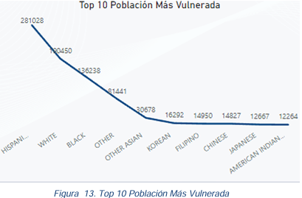
Resultados
El grupo poblacional al que pertenecen las víctimas es otro factor que se tuvo en cuenta para caracterizarlas. La Figura 13, nos permite ver cómo las personas pertenecientes al grupo "HISPANIC" (hispanos) son el grupo más afectado.
Notes:
con alrededor de 280 mil víctimas (25% del total de incidencias) entre 2020 y el primer trimestre de 2024.

Slide 14
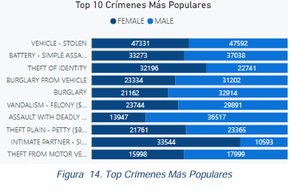
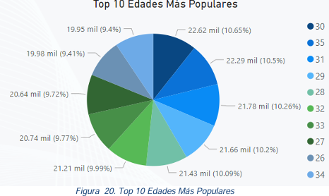
Resultados
Las 10 edades más comunes de las personas involucradas en crímenes, expresadas en términos de cantidad y porcentaje del total.
El top 10 de los crímenes más populares, segmentados por el sexo de la víctima, donde ocupa el primer lugar el "VEHICLE-STOLEN" (robo de vehículo).

Slide 15
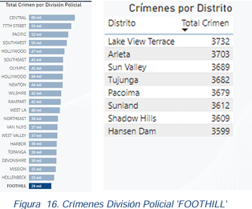
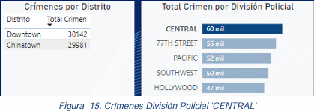
Resultados
En contraposición, en la Figura 16, podemos ver que la estación "FOOTHILL", con jurisdicción sobre 8 distritos, tiene el menor índice con 29,305 incidencias criminales.
El área o división policial que más incidencias criminales tuvo a cargo fue "CENTRAL", con 60,123 incidencias, la cual tiene jurisdicción sobre los distritos de la ciudad de Los Ángeles: "Downtown", con 30,142 incidencias, "Chinatown", y con 29,981 incidencias criminales

Slide 16
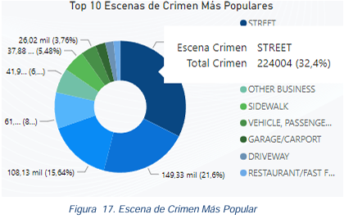
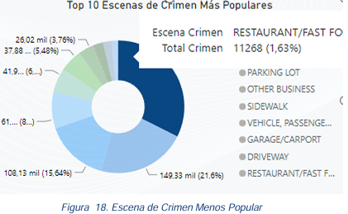
Resultados
En la categoría de zonas calientes, encontramos que en el top 10 de las escenas de ocurrencia de crímenes, la más frecuente es "STREET", lo que significa que el 32% de las incidencias criminales ocurren en la calle
Contrario al lugar más propicio para cometer un crimen, dentro del top 10, encontramos que en "RESTAURANT/FAST FOOD" (espacios de consumo de comida) es el lugar donde menos incidencias ocurrieron, con apenas el 1.6%

Slide 17
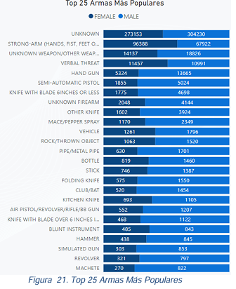
Resultados
Se refleja que las armas más comunes en los crímenes, donde las victimas son hombres y mujeres, son las manos, armas de fuego desconocidas, pistolas semiautomáticas y cuchillos.

Slide 18
Análisis de Resultados
El estudio identifica que los primeros trimestres de cada año presentan una mayor incidencia de crímenes, especialmente en 2021, 2022 y 2023.
Las armas de fuego, especialmente las pistolas semiautomáticas, son responsables de una proporción significativa de delitos violentos, mientras que los cuchillos están frecuentemente involucrados en crímenes como asaltos y robos.
Notes:
No obstante, se observa una mayor incidencia de víctimas masculinas y de ascendencia hispana/latina, lo cual debe ser considerado en la formulación de políticas de intervención y apoyo a las víctimas.

Slide 19
Conclusiones
Se razona que hay patrones claros en el comportamiento criminal en Los Ángeles entre 2020 y 2024, con picos en los primeros trimestres de cada año y en ciertas zonas geográficas.
Futuras investigaciones deberían centrarse en el análisis de factores socioeconómicos y su influencia en los patrones delictivos, así como en la evaluación de la efectividad de las intervenciones implementadas a partir de este estudio.
Se identificaron patrones claros de incremento de crímenes durante los primeros trimestres de cada año. La pandemia de COVID-19 ha tenido un impacto significativo en los patrones delictivos, alterando la dinámica social y económica de la ciudad.

Slide 20
Referencias
J. J. Espinosa-Zúñiga, “Aplicación de metodología CRISP-DM para segmentación geográfica de una base de datos pública,” Ing. Investig. y Tecnol., vol. 21, no. 1, pp. 1–13, Jan. 2020, doi: 10.22201/FI.25940732E.2020.21N1.008.
15 J. M. Moine, S. E. Gordillo, and A. S. Haedo, “Análisis comparativo de metodologías para la gestión de proyectos de minería de datos,” 2011, Accessed: May 05, 2024. [Online]. Available: http://sedici.unlp.edu.ar/handle/10915/18749.

